Slide 1
프로젝트
EMOdiary
1조
한석현, 오호준, 권태준, 김수환, 임현택
Notes:
1조 EMODIARY 발표를
시작하겠습니다.

Slide 2
INDEX
프로젝트의
개요
진행
상황
향후
계획
프로젝트의 목표는 프로젝트가 완료되었을 때, 달성해야 하는 주요 결과물이나 목표를 명시합니다.
프로젝트를 통해 얻은 주요 결과물을 설명하고 시각적으로 보여줍니다.
향후 계획은 프로젝트의 결과를 유용하게 활용하기 위한 방안을 제시합니다.
Notes:
발표는
다음과 같이
프로젝트개요
진행상황
향후계획
이렇게 3파트로 나누어보았습니다.

Slide 3
Emodiary
프로젝트 개요
Notes:
가장 중요한
진행상황에 대해서 말씀드리겠습니다.

Slide 4
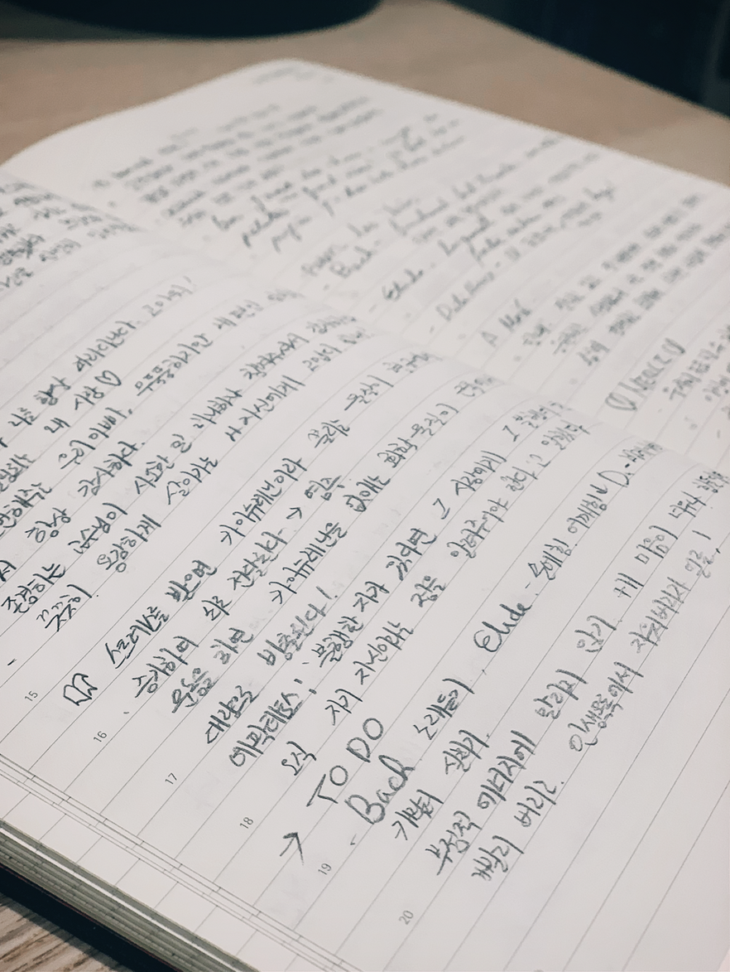
01
프로젝트의
개요
AI 다이어리 웹 플랫폼
AI
일기
소통
Emodiary 플랫폼은 AI가 일기를 읽고 맞춤형 피드백과 위로를 제공합니다. 사용자는 감정을 자유롭게 표현하고, 더 나은 소통을 경험할 수 있습니다.
Notes:
Emodiary는 간단하게 요약하자면 ai 다이어리 플랫폼이구요.
자세하게 섬령을드리면
사용자가 작성한 일기를 AI가 꼼꼼히 분석하여 맞춤형 피드백과 위로, 응원을 제공하는 웹 플랫폼입니다. 이를 통해 사용자는 누구에게 말 못할
그런 감정을 자유롭게 표현할 수 있으며, 추가로 다양한 사용자들과 소통할 수 있는 커뮤니티를 제공합니다.

Slide 5
Emodiary
진행 상황
Notes:
가장 중요한
진행상황에 대해서 말씀드리겠습니다.

Slide 6
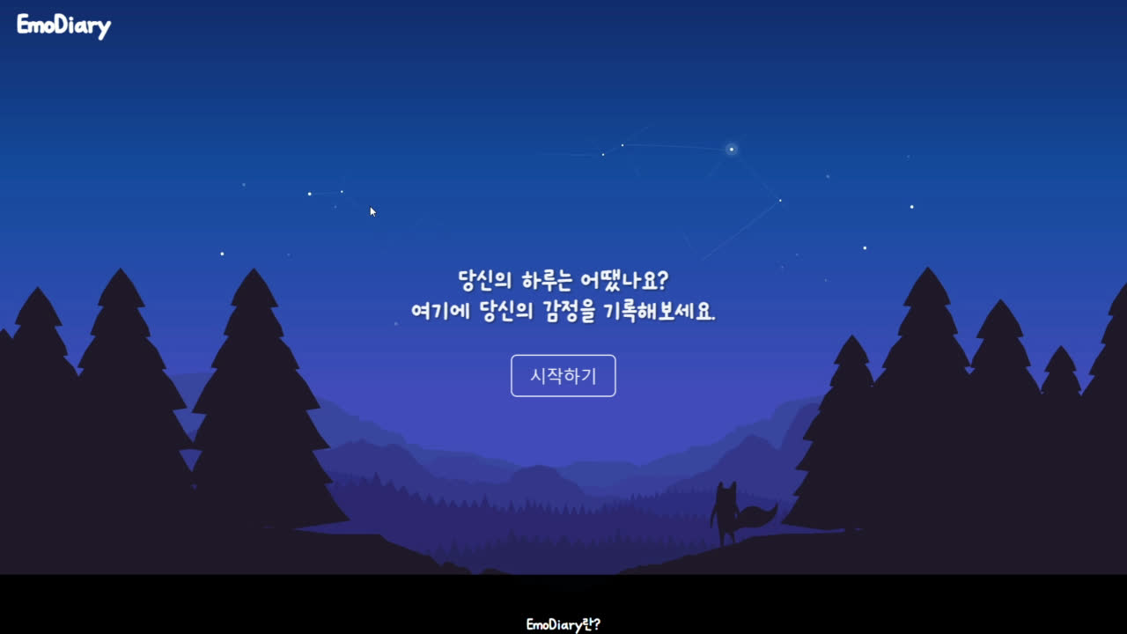
Notes:
우선, 저희 웹의 index 화면입니다.
스크롤을 내리면, 저희의 웹사이트를 쉽게 이해할 수 있는 짧은 설명이 나타납니다.
다시 스크롤을 올리면 원래 화면으로 돌아가게됩니다.
'시작하기' 버튼을 누르면 로그인 페이지로 이동합니다.

Slide 7
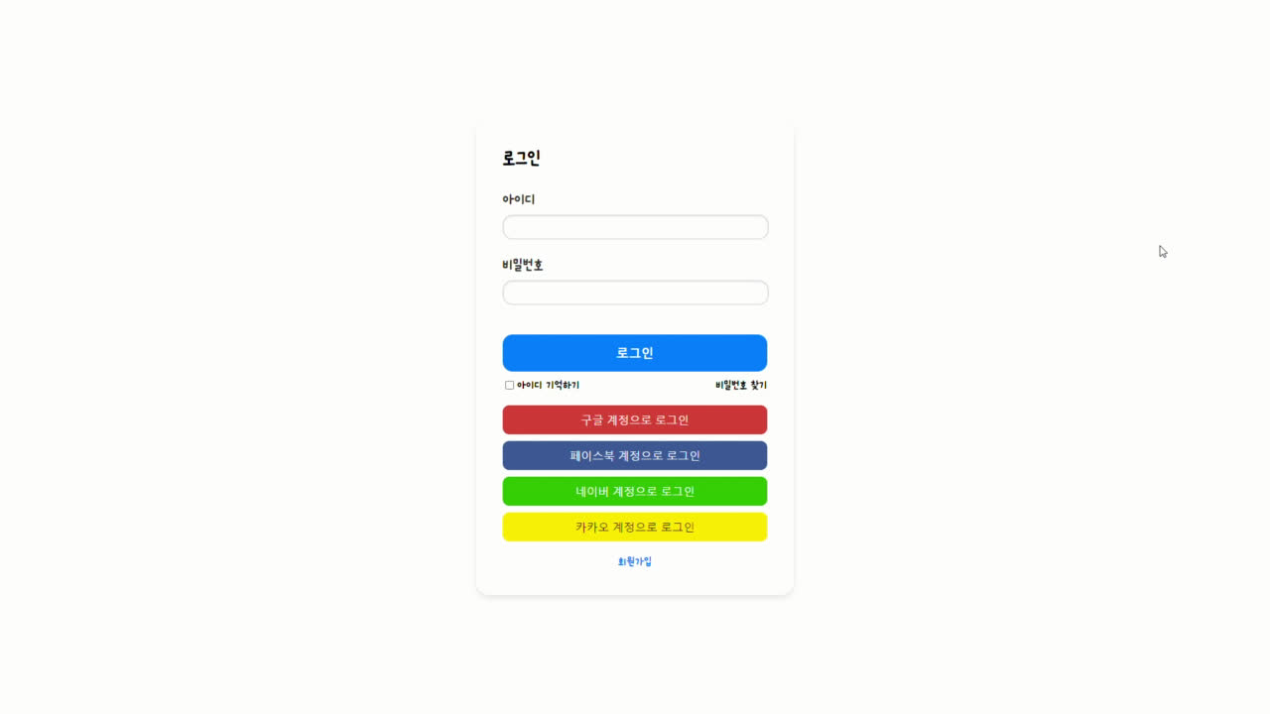
Notes:
여기서 저희가 준비한 테스트 계정으로 로그인해 보겠습니다.
로그인에 성공하면 메인 화면으로 이동할수가 있습니다.
이제 메인 화면에 대해 자세히 설명을 좀 드리도록 하겠습니다.

Slide 8
Emodairy
메인 화면

Slide 9
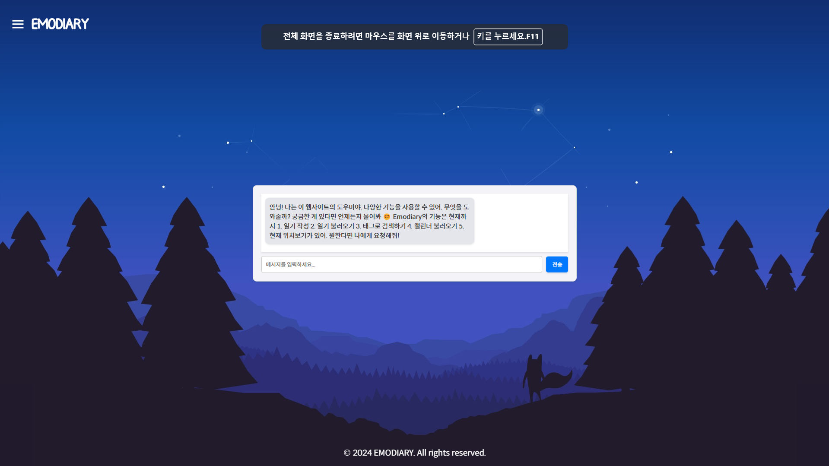
Notes:
로그인에 성공하면, 사진과 같은 메인 화면으로 넘어오게됩니다. 그리고 좌측 상단의 내비게이션 바 아이콘, 여기를 클릭하게 되면

Slide 10
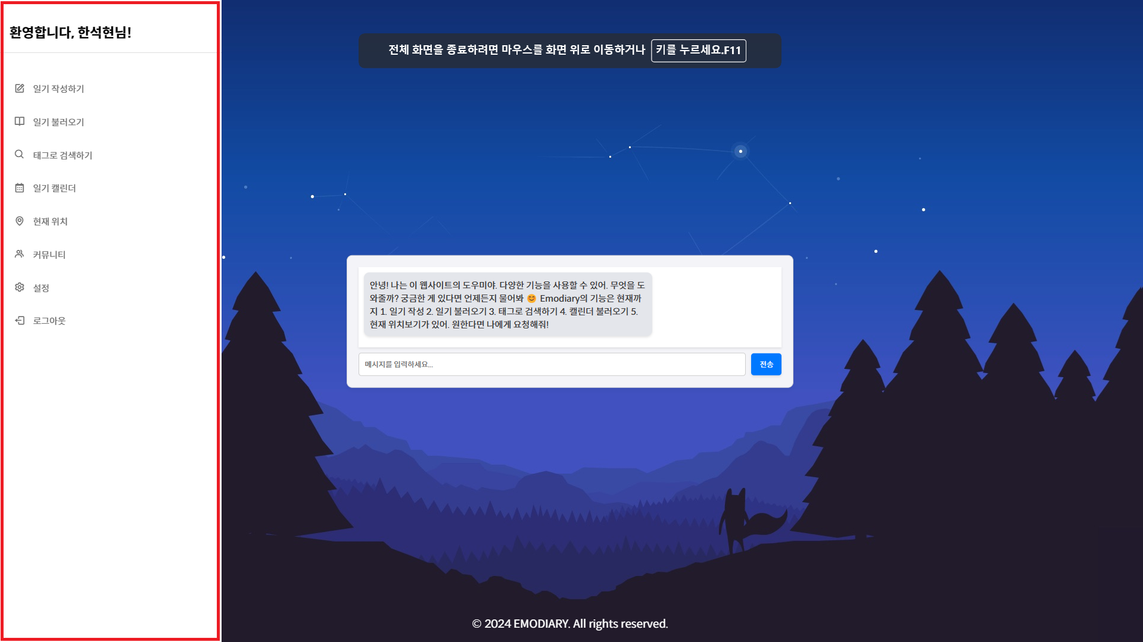
Notes:
보시다시피 좌측 사이드바가 펼쳐집니다. 이 사이드바에 대해 자세히 살펴보면.

Slide 11
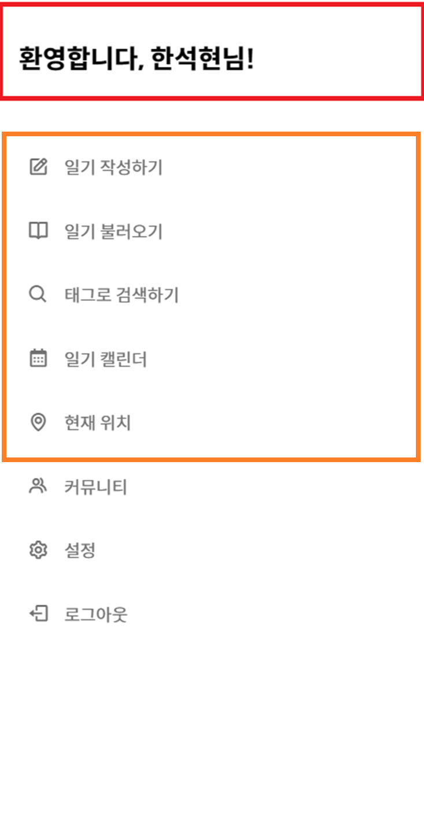

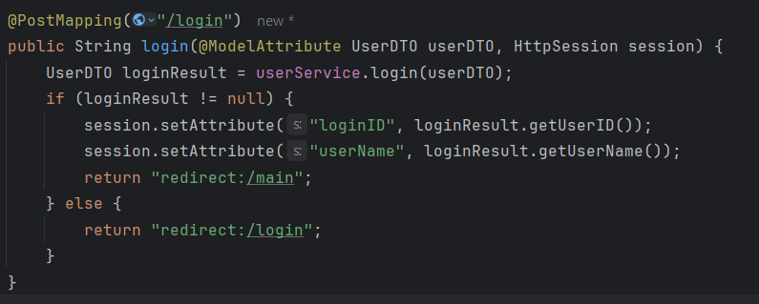
Notes:
우선, 사이드바 상단에는 환영 문구가 배치되어 있습니다.
로그인 성공 시 세션에 유저 이름이 저장되고, 프론트에서 타임리프 문법을 사용하여 접속한 사용자 이름이 출력되도록 설정했습니다.
그리고 아래에는 저희 웹의 여러 기능들을 나열하였구요.
미리 말씀드리면 현재 주황색 영역까지만 진행된 상황입니다
이 기능들에 대해서는 잠시후에 하나씩 설명드리도록 하겠습니다.

Slide 12
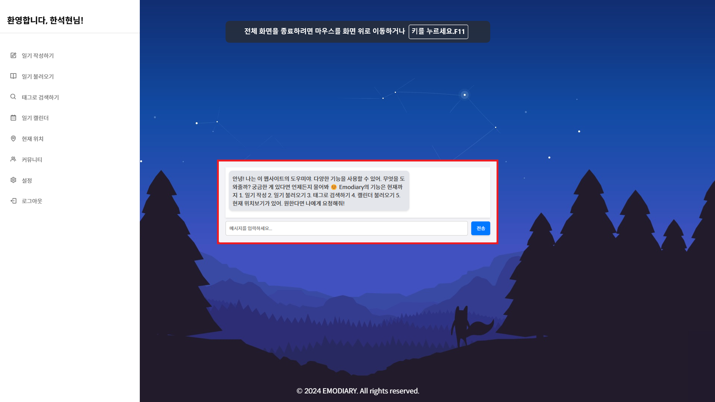
Notes:
메인화면 중앙에는 AI 도우미를
배치하였습니다. 잘 안보일것같아서 확대해서 설명드리겠습니다.

Slide 13
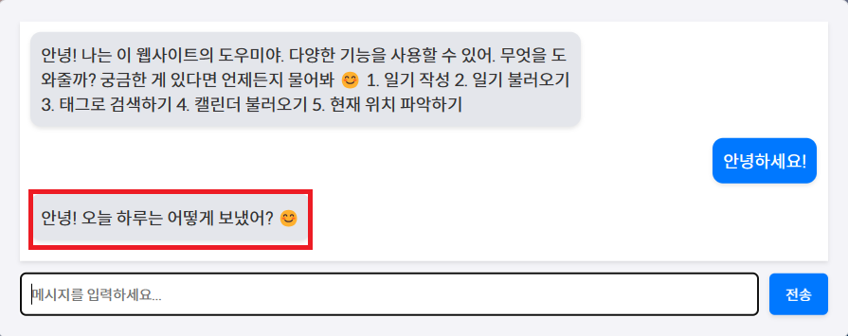
Notes:
우선, 기본적으로 일상적인 대화를 나눌수 있습니다.
AI는 사전에 설정된 튜닝된 값에 따라 뭐랄까요...기존의 AI스러운 딱딱한 말투대신 다음과 같이 좀 더 사람처럼 친근한 말투를 구사하게됩니다.

Slide 14
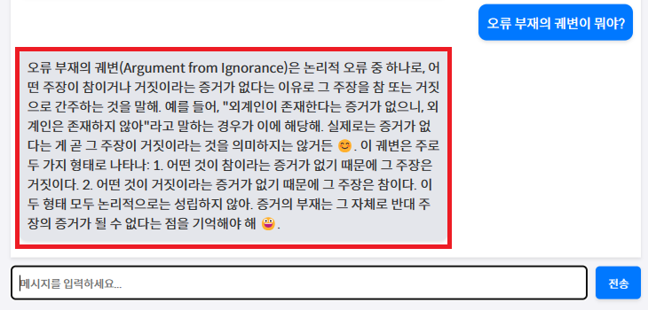
Notes:
또한 궁금한 내용을 물어보면 다음과같이 친절하게 답해주는 모습을 볼수 있습니다.
여기까지는 일반적인 챗봇과
크게 다른게 없는데요. 그래서 개인적으로 저희만은 어떤 기능을 추가하는게 좋을까 며칠간 고민을 했었는데, 마침 좋은 아이디어가 떠올라서 바로 실행에 옮겨보았습니다.

Slide 15
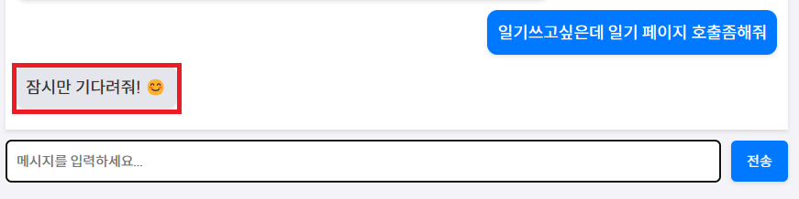
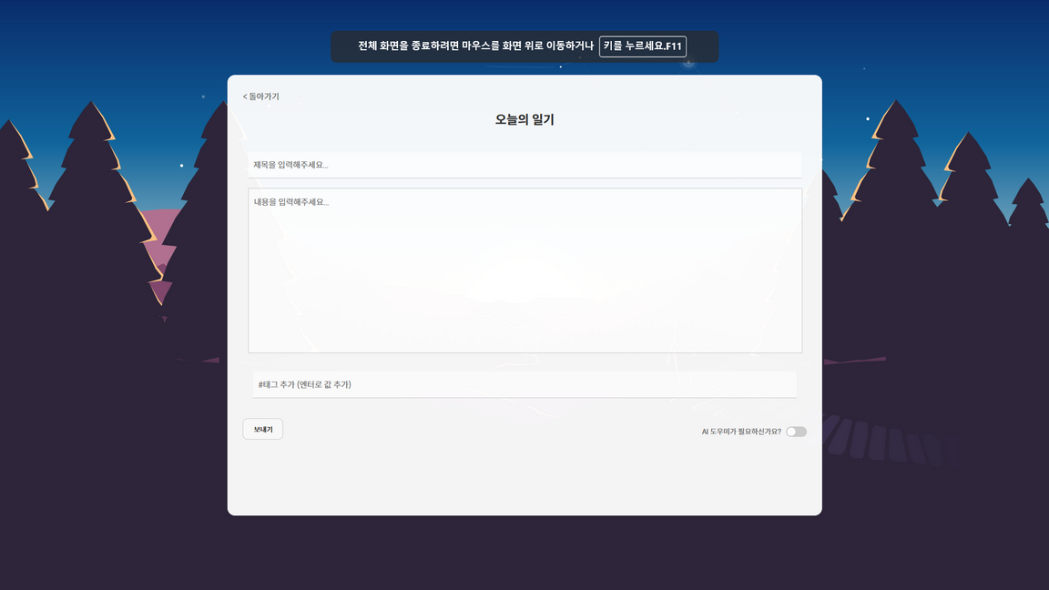
Notes:
AI에게 페이지 요청을 하게되면 AI가 주소값을 리턴하여 실제로 해당 페이지로 자동으로 이동하게 하는 기능을 추가해보았씁니다.

Slide 16
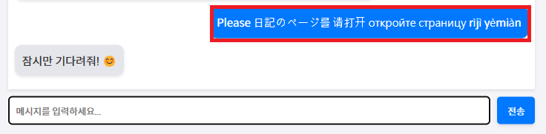
다양한 언어로
복잡한 요청도 가능
Notes:
그리고 다음과같이
영어 일본어 중국어 한국어 러시아어를 섞어서 일기 작성 페이지를 요청을해도 정상적으로 작동하는것도 확인하였습니다.
이렇게 말로만 말씀드리니까 정리가 잘 안될거같아서 시연영상도 준비해보았습니다.

Slide 17
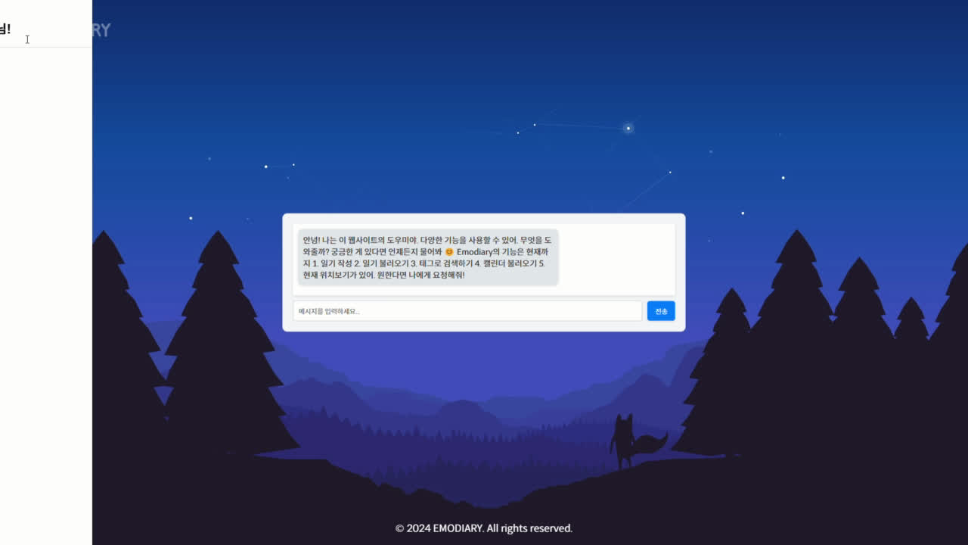
Notes:
네 메인화면이구요.
아이콘을 누르면 다음과 같이 사이드바가 열리게됩니다.
상단에는 환영문구, 하단에는
기능들이 나열되어있구요.
ai도우미에게 안녕이라고 물으니
대답이 바로 오게되구요.
궁금한것도 물어보았습니다.
마지막으로, 페이지 요청을
한번 한국어 아니라 일본어로
요청해보겠습니다.
그랬더니, 자동으로 페이지가
호출된걸 볼수가 있습니다.
여기까지가 일단 메인화면이구요.
저희가 ai를 사용하는만큼
ai에 대해서 짧게 설명을 조금 하겠습니다.

Slide 18
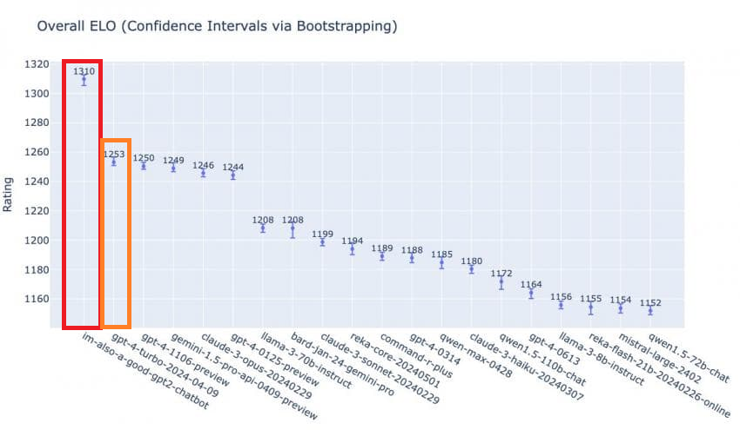

Notes:
다음은 ai의 벤치마킹표입니다.
즉 성능표인데요.
저희는 저번 주 월요일까지만 해도 주황색 영역의 AI 모델을 사용하고 있었습니다. 이 모델은 당시 존재하는 AI 모델 중 가장 성능이 우수했습니다. 저번 주 월요일 새벽2시에, gpt4o 라는 새로운 AI 모델이 등장했습니다. 그게 빨간색으로 표시된 모델이구요. 저희는 모델을 교체하면서 큰 변화를 겪게되었습니다.
가장 눈에띈 변화는 응답속도입니다.

Slide 19
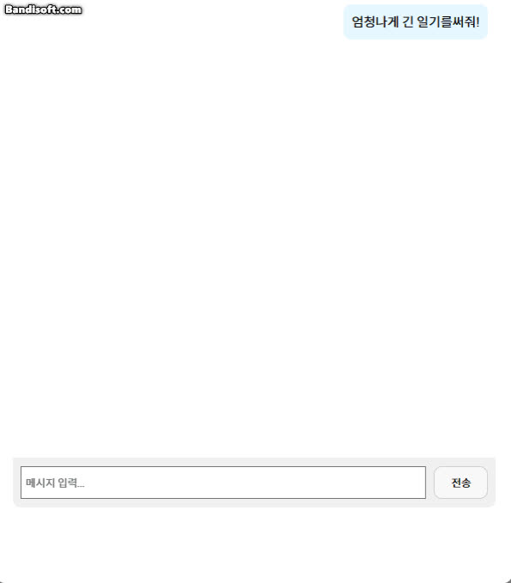
신규 모델
GPT-4o
응답시간5초
Notes:
새로 등장한 gpt-4 omni는
좌측의 영상과 같이
상당한 분량의 응답을
단 5초만에 리턴하였습니다.
ai 응답속도로 골머리를 앓고 있던 상황이였는데,개발 도중 정말 운이 좋은 케이스였다고 생각합니다. 이로써 프로젝트에 사용된 ai 기능들은 모두 빨라진 속도와 추론능력을 바탕으로 한층 업그레이드 되었습니다.

Slide 20
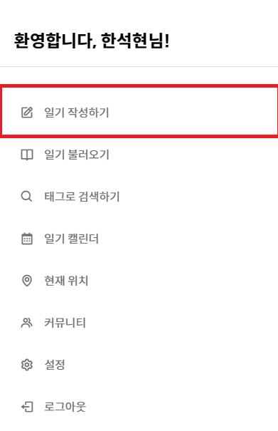
Emodiary
일기 작성
Notes:
저희의 첫 기능은 일기작성하기에
대해서 알아보겠습니다.

Slide 21
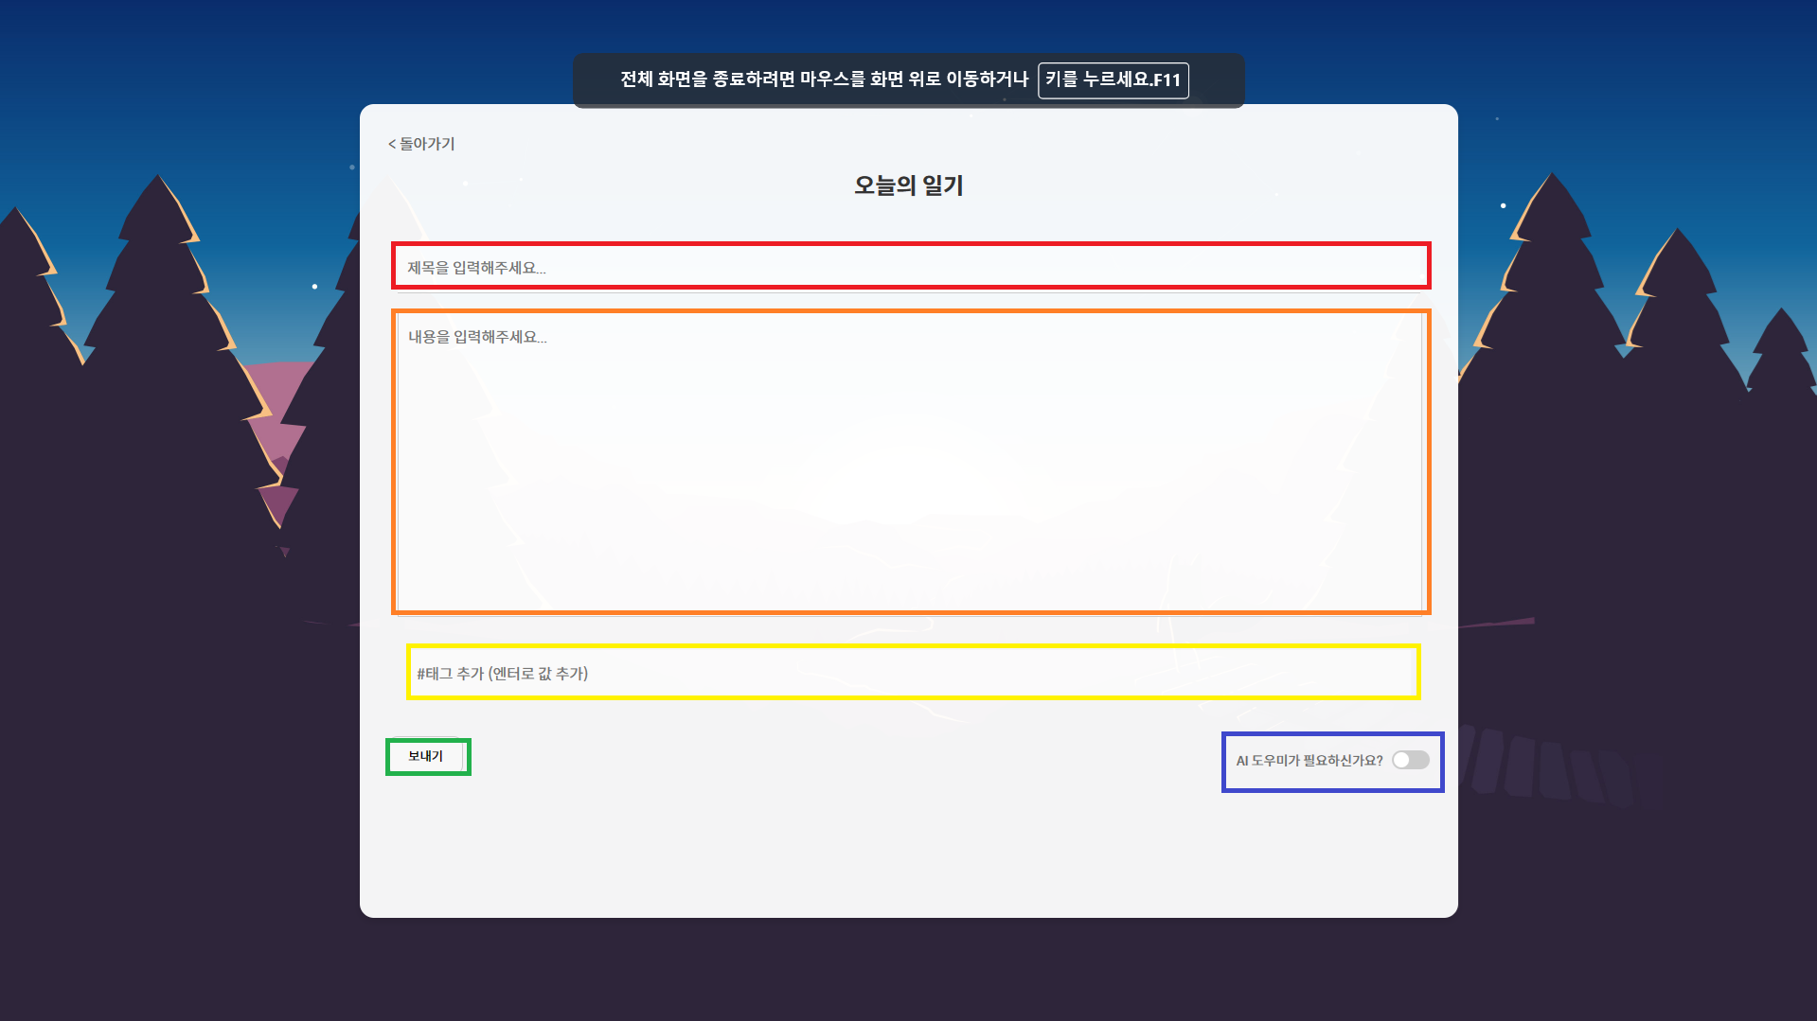
Notes:
우선, 일기작성 페이지입니다.
보기쉽게 조금 표시를 해놨는데요.
빨간 영역은 제목, 주황 영역은 내용, 노란 영역은 태그, 초록 영역은 제출, 파란 영역은 ai 도우미 활성화입니다.
시연영상을 보여드리기전에

Slide 22
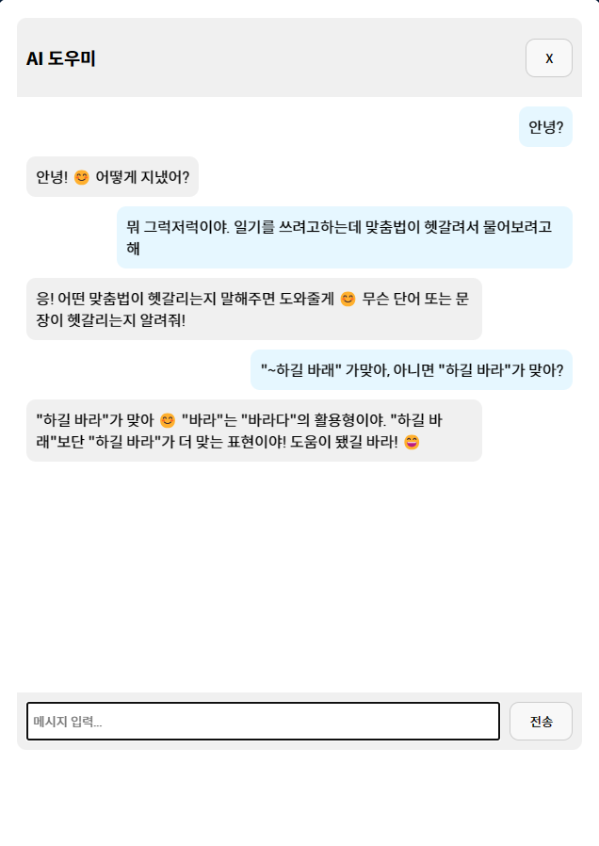
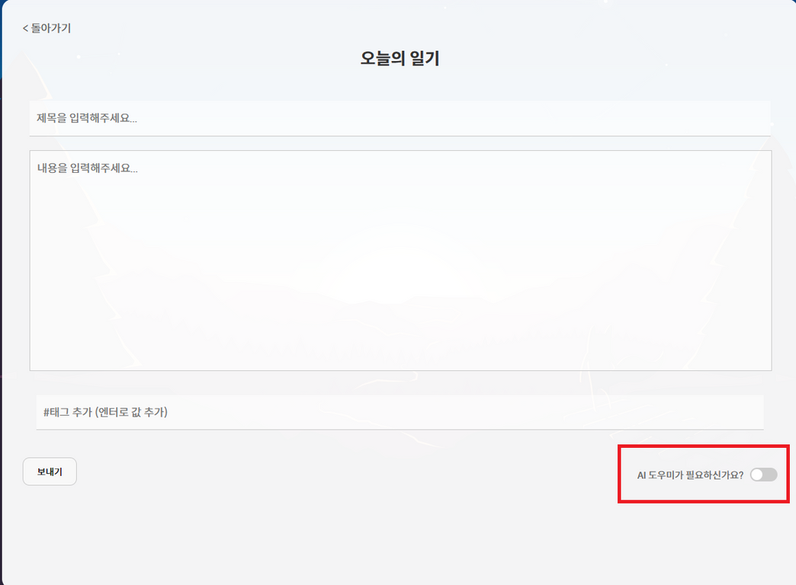
Notes:
일기 작성 부분 우측 하단에
ai 도우미가 있다고 말씀을 드렸는데, 이를 활성화 할수 있고,
해당 기능을 활성화 하게되면
새로운 채팅창이 나타나게 됩니다. 여기에서 일기를 작성하면서 궁금한 것들이나 피드백을 동시에 제공받을수 있습니다. 일기를 작성하는 도중에도 ai와 서로 소통하면서 보다 나은
일기의 퀄리티를 기대할수 있도록 하였습니다.

Slide 23
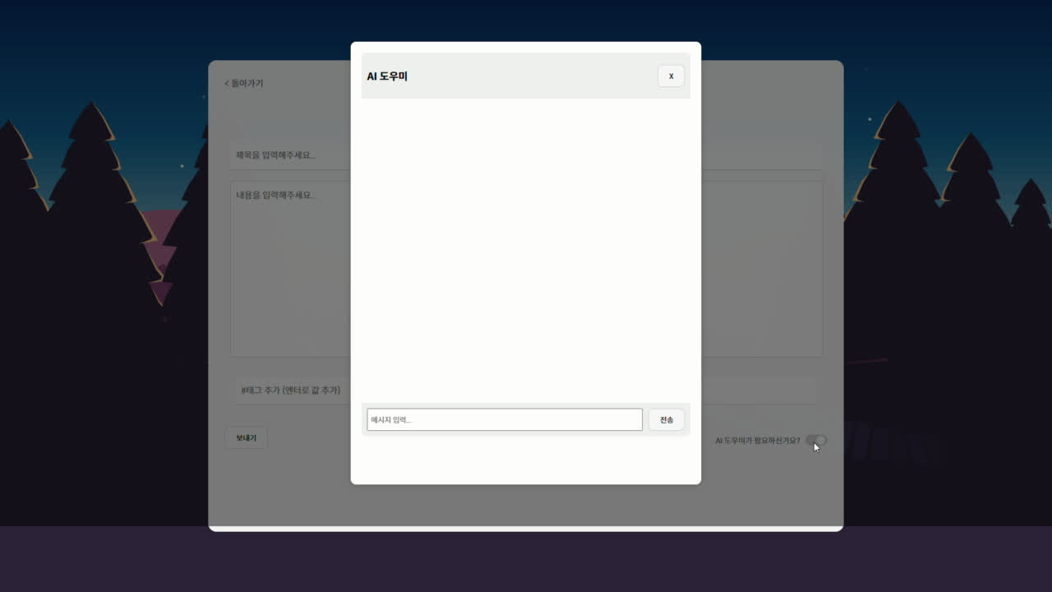
Notes:
시연영상입니다
사이드바 이동이 아닌
ai에게 요청해서 일기작성 페이지로 이동해보겠습니다.
지금 당장 일기 쓸 내용이 없어서 도우미에게 적당한 일기를 만들어달라고 요청해보겠습니다.
적당히 복사붙여넣기를 해서
일기를 채워보겠습니다.
보내기를 누르게되면
ai가 일기를 모두 읽고 감상평이라 할까요 피드백을 알려주게됩니다.

Slide 24
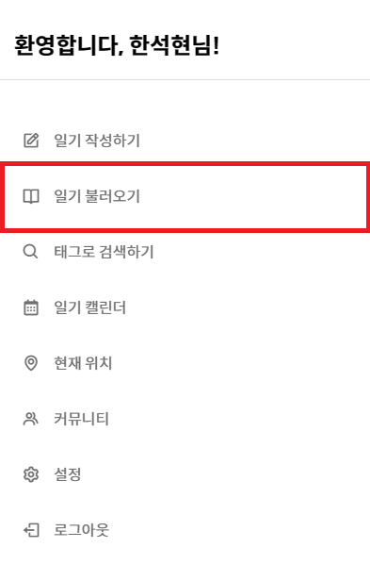
Emodiary
일기 불러오기
Notes:
2번째로 일기 불러오기입니다.

Slide 25
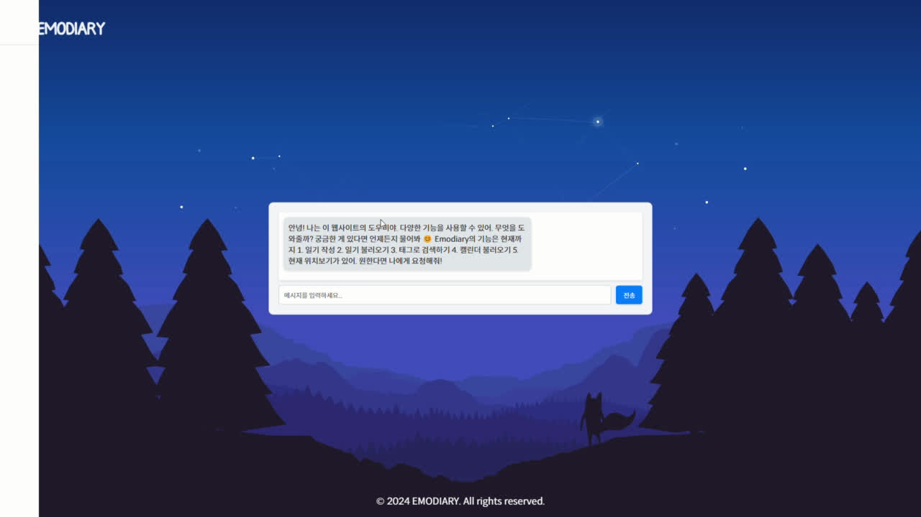
Notes:
일기 불러오기 시연영상입니다.
이번에도 사이드바가 아닌
ai에게 요청해보겠습니다
자 다음과같이 계정에 저장되어있는 모든 일기목록을 불러오게됩니다. 작성일자, 제목 그리고 삭제버튼을 배치하였고,
기본적으로 작성일자를 내림차순으로 배치하였습니다.
우선, 방금 작성한 일기로 들어가보겠습니다.
그러면, 상세 일기 정보를 확인할수가 있습니다. 아래에는 google map api를 사용하여
작성한 위치를 저장하는 기능을
추가하였습니다.
또 수정기능도 추가하였는데, 한번 수정해보겠습니다.
다음과같이 수정된 내용을 볼수가 있습니다.
또 삭제버튼을 누르게되면 다음과같이 목록에서 지워지게됩니다.
또 굳이 상세 보기에 들어가지않더라도
목록에서 x버튼을 눌러 삭제할수도 있습니다.

Slide 26
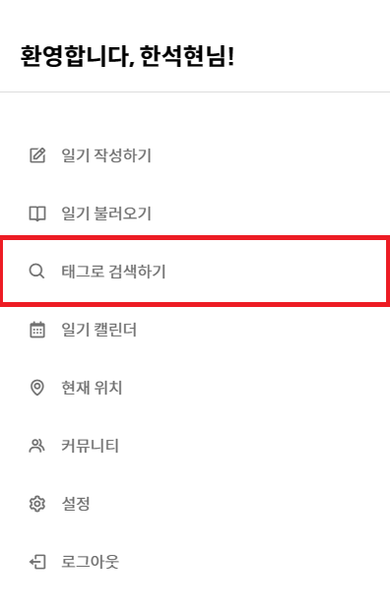
Emodiary
태그 검색하기
Notes:
다음으로 태그 검색하기 입니다.

Slide 27
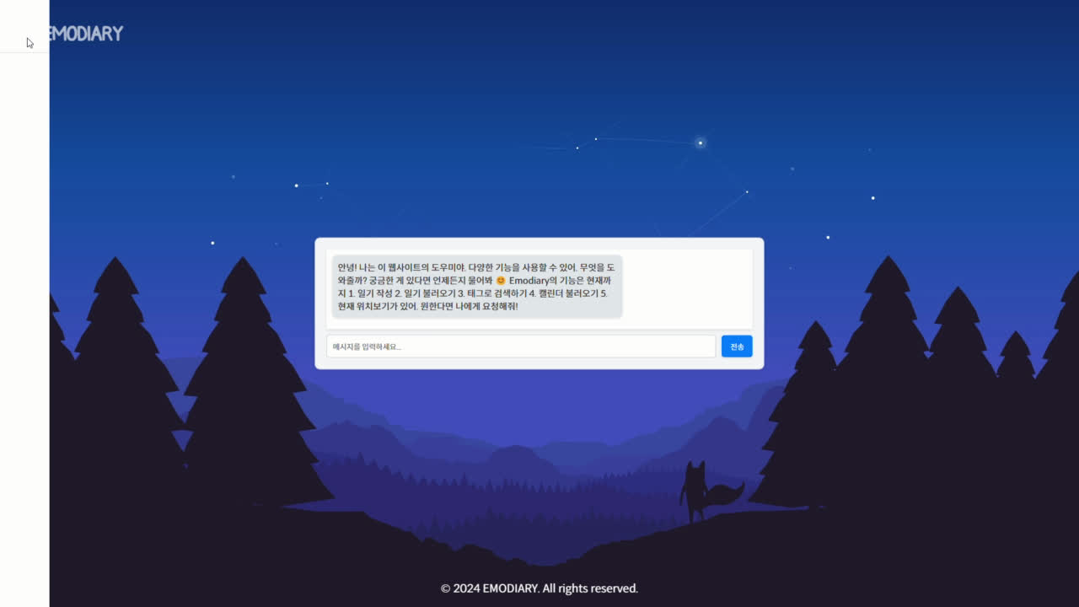
Notes:
이번에도 ai에게 태그
고고고고고라고 요청을하니
태그페이지로 이동하였습니다.
이 페이지는 현재 로그인된 계정에 작성된 일기의 모든 태그들을 불러오고, 보기쉽게
자음순서대로 정렬해서 표시하도록 하였습니다.
목표라는 태그를 클릭하니
목표라는 태그를 사용한
일기 2개가 보이게됩니다.
그 중하나를 클릭해보면
이전과 같이, 일기 상세 정보를
볼수있습니다. 이것역시 같은 페이지기 때문에 수정, 삭제가 동작하구요. 삭제를 누르면 이제 목표태그를 눌러보니 일기가 하나만 남아있는걸 볼수가 있습니다.
이렇게 태그 불러오기 기능이였습니다.

Slide 28
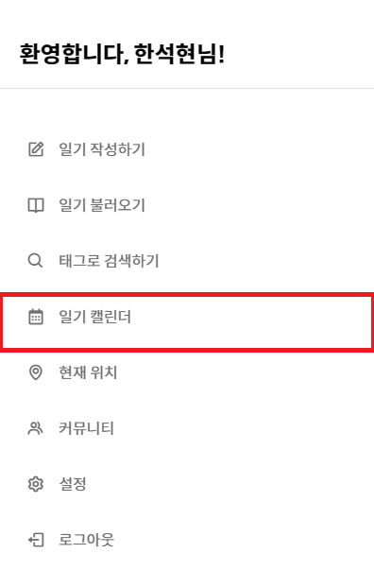
Emodiary
일기 캘린더
Notes:
4번째로 일기 캘린더 기능입니다.

Slide 29
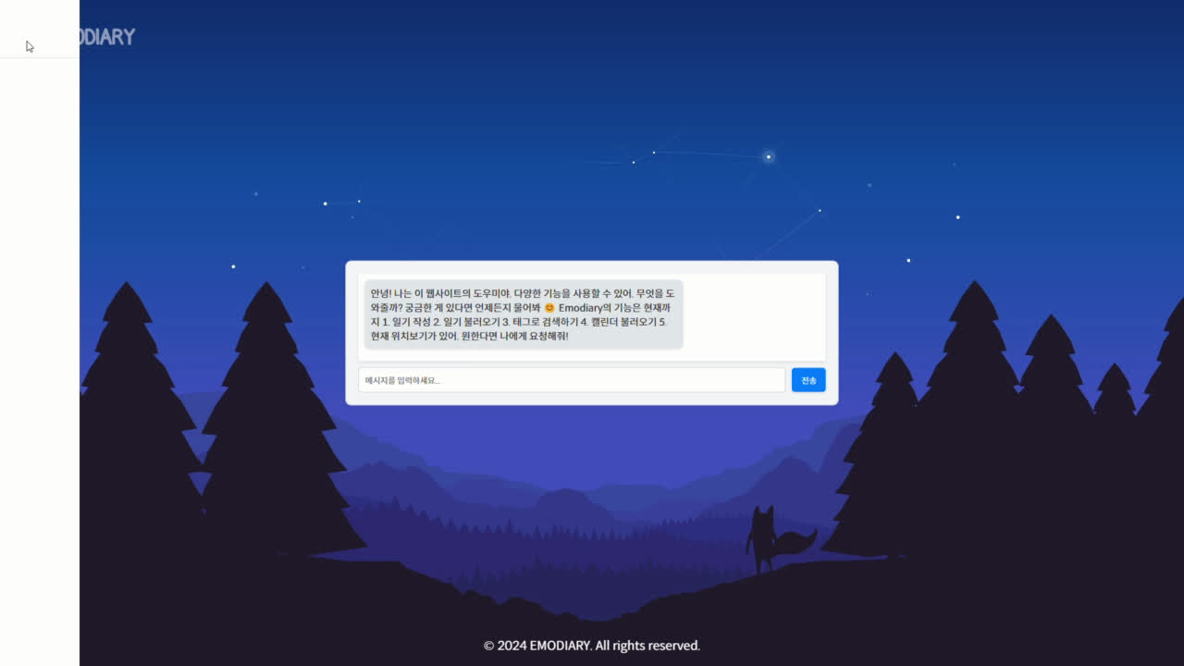
Notes:
ai 도우미에게 캘린더좀 켜다오....라고 해서 넘어가니,
캘린더가 눈에보입니다.
기본적으로 캘린더의 기능은 수행하고 있구요. 추가적으로
특정날을 선택하고, 이벤트를 추가하면 다음과같이 해당날에 표시되고 아래에 추가한 이벤트 내용을 확인할수있습니다. 또한 삭제를 누르면 실제로 지워지구요.
또, 일기보기 기능도 구현하였습니다.해당날에 일기가 작성되어있으면, 표시되게하고, 해당 날을 누르면 실제로 그날의 일기가 아래에 표시됩니다. 아래의 일기를 누르면 이번에도, 상세보기 페이지로 넘어오게 됩니다.
여기까지 캘린더 기능 소개였구요.

Slide 30
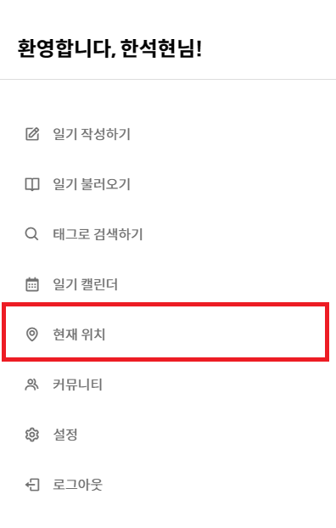
Emodiary
현재 위치
Notes:
거의 다 끝났습니다.
다음으로 현재 위치입니다.

Slide 31
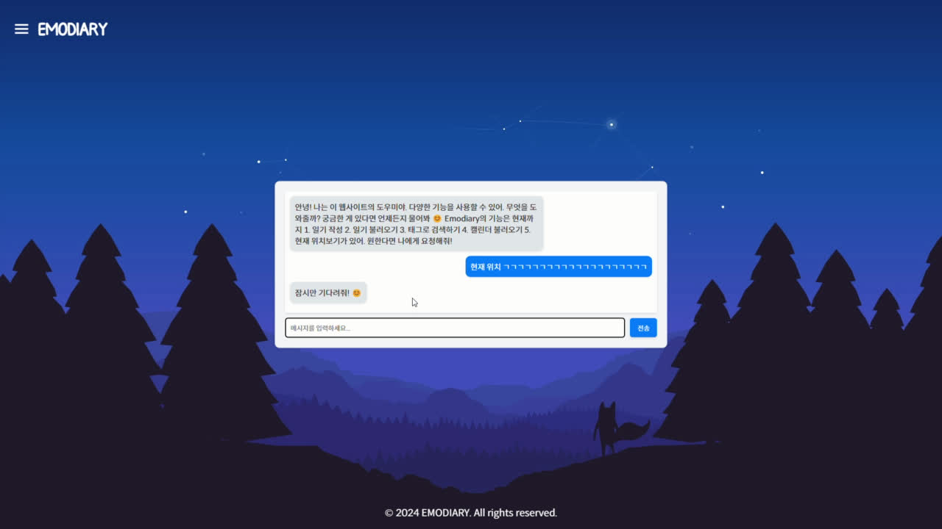
Notes:
현재 위치좀 알려달라하니까 구글맵을 불러와서, 현재 좌표를 찍어주는 그런 기능도 구현해서, 현재 어디에서 일기를 쓰는지 좀 더 명확하게 알수있도록 기능을 구현하였습니다.

Slide 32
Emodiary
향후 계획
Notes:
네, 우선 저희가 지금까지
구현한 기능은 여기까지입니다.
향후 계획은

Slide 33
향후
계획
남은 기능 구현 (커뮤니티, 설정)
코드 최적화 (클린 코드)
남은 디자인 구현(AI응답 화면 등등...)
소셜 로그인 구현(구글,네이버,카카오...)
Notes:
첫번째로 남은 기능 구현입니다.
(전으로 넘기기)
두번째로, 코드가 조금 지저분한 감이 없지않아 있는거같아서 다듬는 작업을 할 예정입니다.
세번째로, 아직 못한 디자인을 구현할 예정이고
마지막으로 소셜 로그인을 구현 할 예정입니다.
전반적으로 딱 60~70%정도 진행 되었다고 생각합니다.
남은기간동안 최대한 마무리 작업 할수 있도록 노력해보겠습니다.

Slide 34
*
Q&A
질문 및 토론
발표를 마치고 질문을 받거나 토론할 시간을 마련합니다.

Slide 35
감사합니다
THANK YOU

